Slide 1




PROTOTIPO DE SISTEMA (WEB/MÓVIL) PARA LA GESTIÓN Y CONTROL DE ACTIVIDADES EN LA VETERINARIA ALL IS VET A TRAVÉS DE TICKETS MÓVILES
Jefferson Paul Pasquel Correa
31/03/2022
Tutor: MSc. Ing. Renato Toasa

Slide 2
Presentación Agenda
Introducción
Demostración del producto
Problemática
Enfoque al funcionamiento del producto
Propuesta
Conclusiones
Tecnologías, metodologías
Respecto a nuestro producto
Proceso
Espacio para preguntas
Lenguajes a utilizar, estilos de programación
Aclaración de inquietudes

Slide 3
1
Introducción

Slide 4
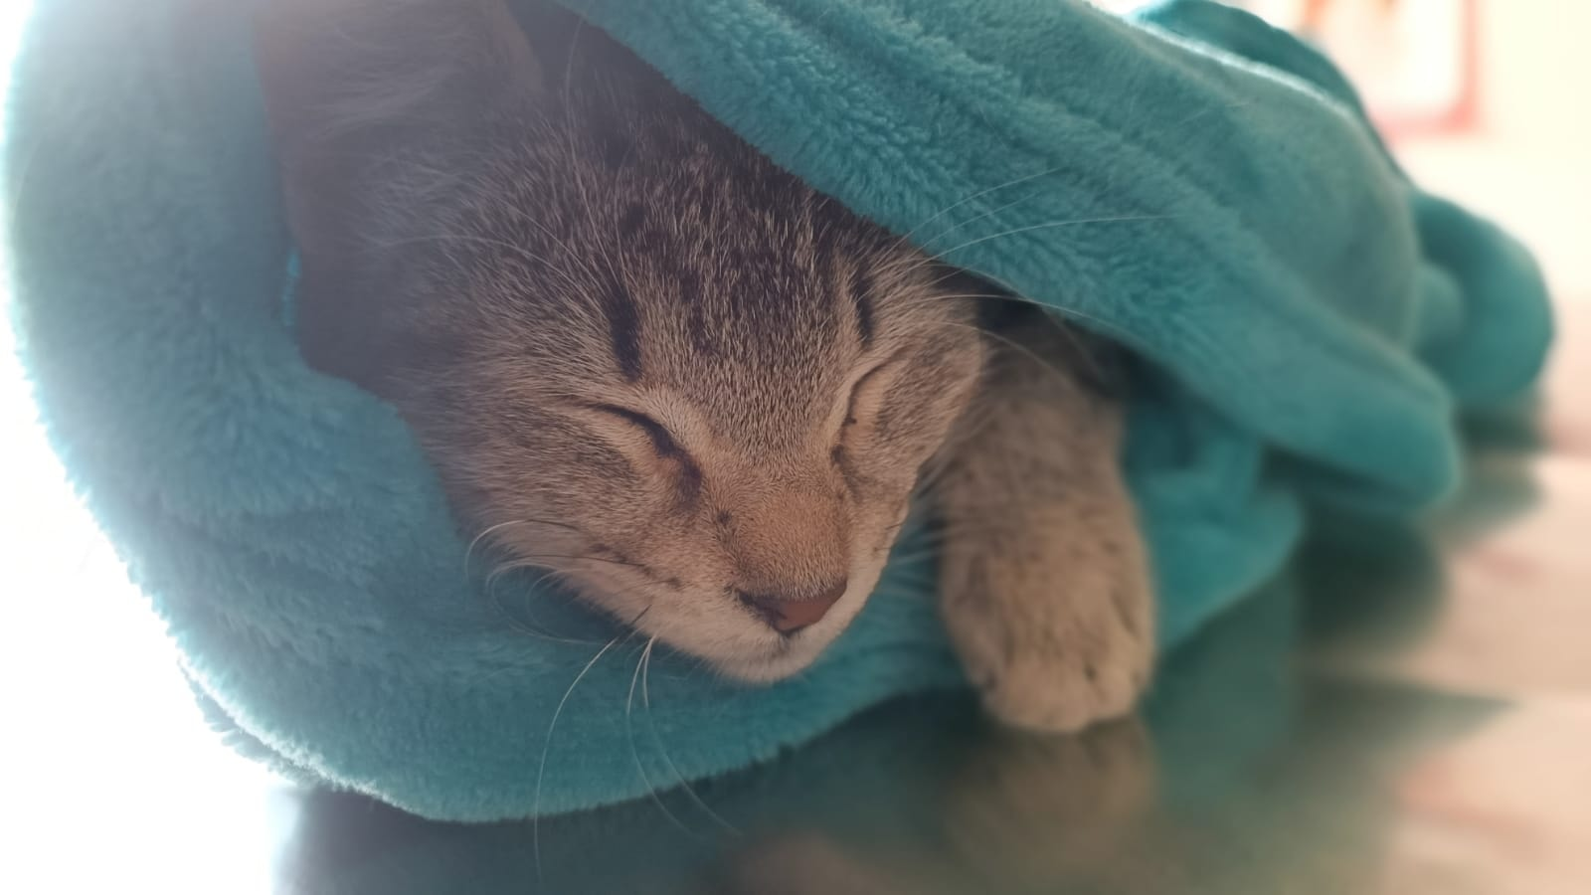
INTRODUCCIÓN
All Is Vet es una empresa ecuatoriana la cual dedica sus esfuerzos para cuidar la vida y bienestar de tus mascotas. Ofreciendo cuidado y atención personalizada al cliente, es una empresa que surgió en la pandemia y se ha venido manteniendo en el transcurso de la misma.
En la actualidad la empresa All Is Vet no cuenta con un sistema que gestione y controle las actividades por lo cual el desarrollo del prototipo de sistema web/móvil lograra agilizar estos procesos. Evitando la aglomeración, de esta manera lograremos cuidar el bienestar de toda nuestra familia e incluso evitar las pérdidas que atraído la llegada de la pandemia.

Slide 5
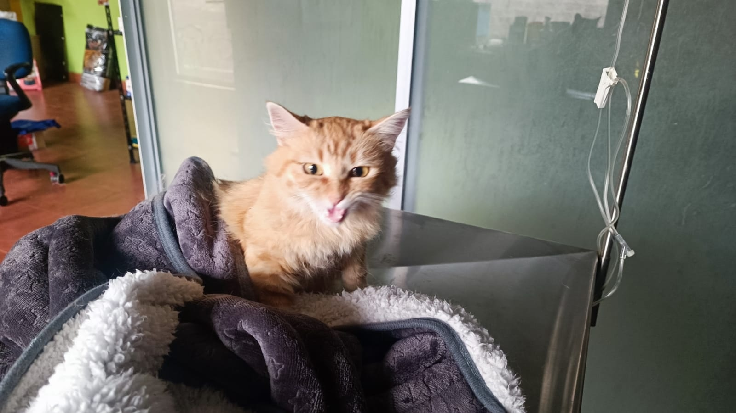
Problemática
Debido a la pandemia muchas de las actividades laborales diarias se han visto reducida y en sí no solamente por el miedo de contraer esta enfermedad sino también por el desempleo que se está dando desde la llegada de la misma. Pero en si como poco a poco se está regresando a la normalidad y en si un sobrecargo de trabajo en gestión y control de actividades, lo que se busca es que de una manera sencilla brindar a la microempresa veterinaria ALL IS VET esa organización organizando actividades. Por lo cual dar una atención a través de tickets móviles sería de gran ayuda para la gestión de la misma.

Slide 6
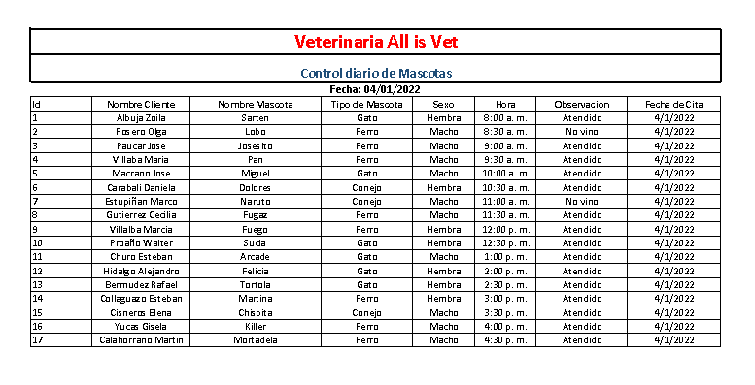
Problemática
Hoja de Excel que usa actualmente

Slide 7
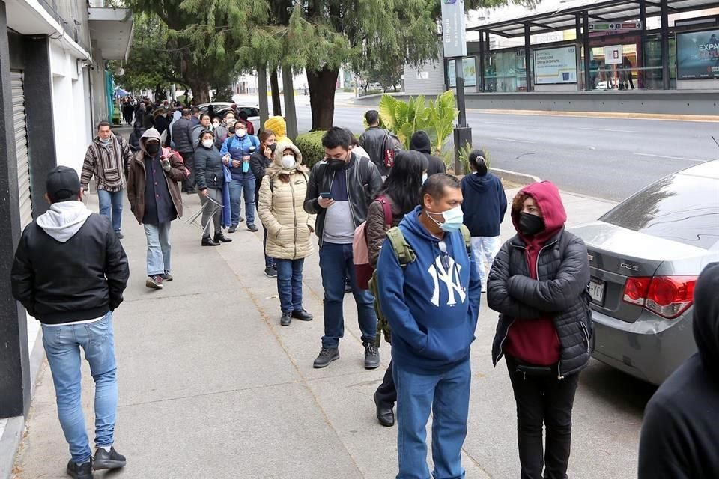
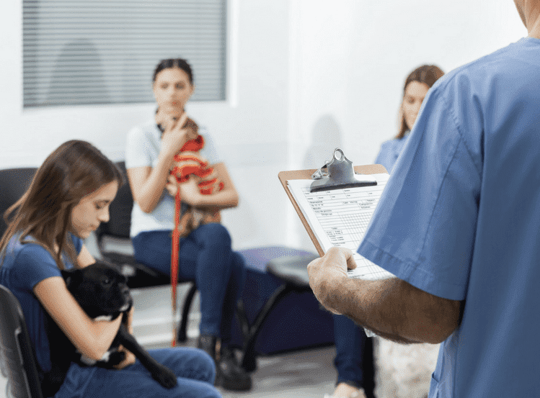
Problemática
No hay distanciamiento al agendar un turno
Clientes en espera

Slide 8


OBJETIVOS
Desarrollar el sistema para la automatización de procesos a través de tickets móviles en la veterinaria ALL IS VET.
OBJETIVOS ESPECÍFICOS
● Levantar requerimientos.
● Diseñar el modelo de la base de datos para el sistema.
● Desarrollar el sistema con una metodología Ágil.
● Utilizar la aplicación web para administrar la aplicación.
● Validar el prototipo mediante pruebas a realizarse.

Slide 9
2
PROPUESTA

Slide 10
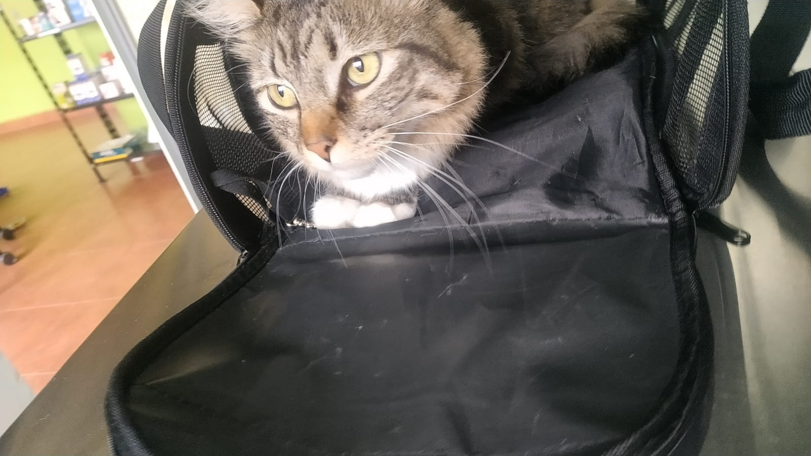
Se propone el desarrollo de una Solución Informática que permita controlar de manera rápida, eficiente y exacta los procesos de la veterinaria all is vet.
PROPUESTA

Slide 11


PROPUESTA PARA LA SOLUCIÓN
TECNOLOGÍA
Herramientas utilizadas para el Desarrollo de la solución
Metodología Ágil
Metodologia XP

Slide 12


TECNOLOGÍA
Android Studio
Android Studio es un entorno de desarrollo integrado oficial para la plataforma Android, además es el software que se impartió como catedra y se genero proyectos de la Universidad

Slide 13

TECNOLOGÍA
Visual Studio Community
Es el entorno integrado de desarrollo (IDE) de Microsoft. Es un entorno muy capaz que te permite crear aplicaciones de todo tipo y con todo tipo de lenguajes: Java, JavaScript, HTML y CSS, .Net, entre otros. así como desarrollo Web, para móviles, juegos, bases de datos, línea de comandos y mas . Es una de las herramientas más complejas y capaces que se puede encontrar.

Slide 14

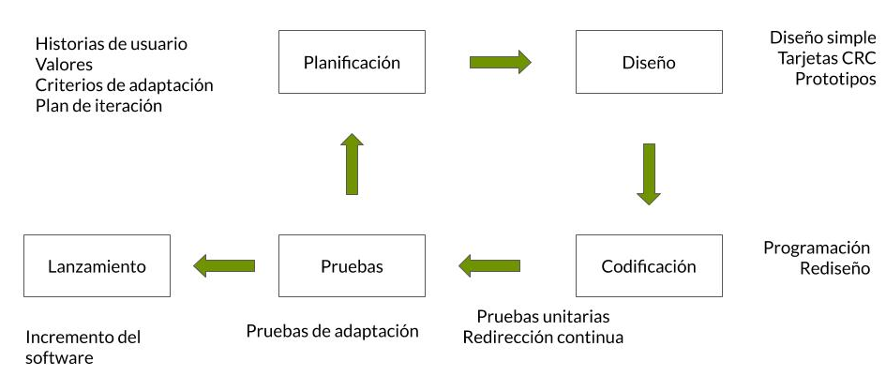
la metodología XP la cual está diseñada para entregar el software que los clientes necesitan en el momento necesario. XP alienta a los desarrolladores a responder a los requerimientos cambiantes de los clientes, aún en fases tardías del periodo de vida del desarrollo, evitando el uso excesivo de recursos y un manejo adecuado de parte del usuario final .

Slide 15

METODOLOGIA AGIL
Nombre De Historia de usuarios
1.- Gestión de datos.
2.- Autentificación y autorización.
3.- Control y agendamiento de tickets.
4.- Generar informes.

Slide 16
3
PROCESO

Slide 17




PROCESO
Herramientas a utilizar
Desarrollo
Base de datos
Developers Phone

Slide 18
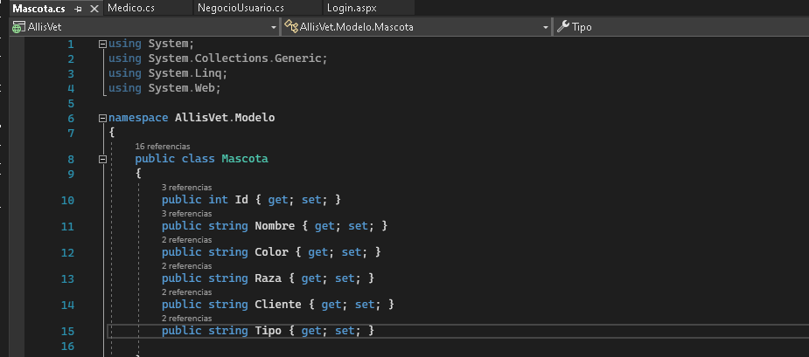
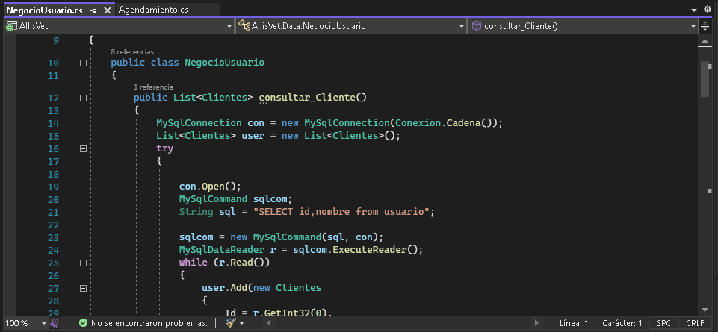
ESTILOS DE PROGRAMACIÓN
MODELO
CLASE

Slide 19
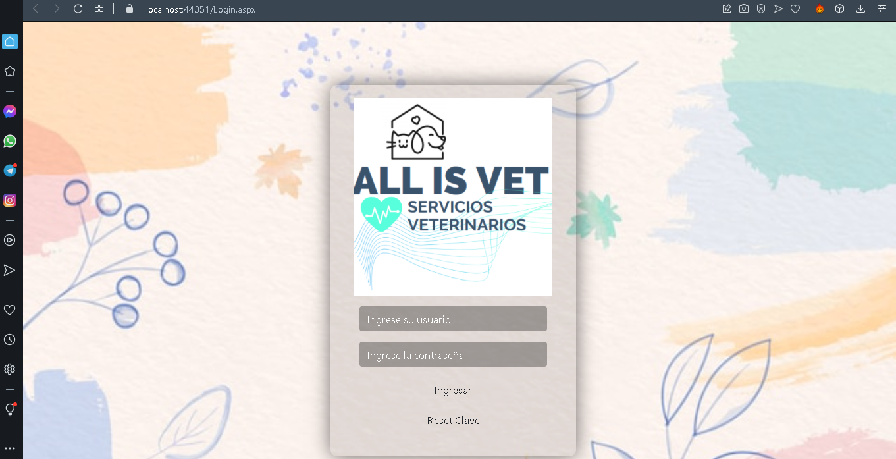
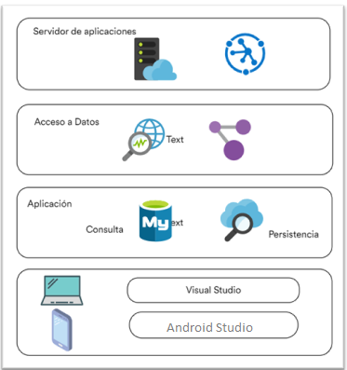
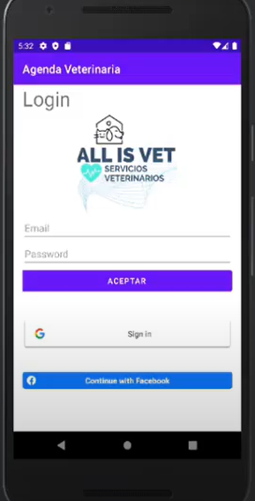
Técnicas – Arquitectura del prototipo

Slide 20
4
Demostración del producto

Slide 21
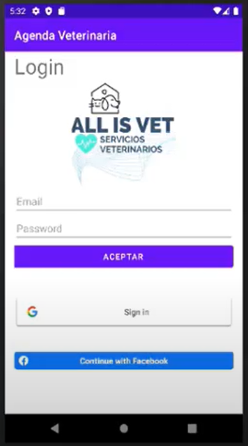
http://allisvet.coorporativo.live/
https://drive.google.com/file/u/1/d/1FonDo4oKno6AFhRglpPwkHTeuJgbMc4c/view?usp=sharing

Slide 22
5
CONCLUSIONES

Slide 23

CONCLUSIONES
Al levantar requerimientos se ha logrado gestionar de una mejor manera la comunicación local obteniendo buenos resultados. De esta manera logramos entender y promover una mayor agilización de tareas.
Contar con un sistema de gestión a través de una base de datos, facilitara de una mejorar manera el manejo y la recuperación de información.
El proyecto se desarrolló usando una metodología ágil la cual es flexible a cambios constantes, para determinar que las pruebas sean las deseadas. Lo cual implica que será de gran apoyo para agilizar procesos en la veterinaria en el momento de atención, impidiendo largas filas y esperas a la hora de la atención.
La implementación de la parte web será de gran apoyo al permite tener acceso desde cualquier dispositivo permitiendo al usuario escoger el horario de atención a su conveniencia evitando la aglomeración y contraer COVID 19 que asido una enfermedad que a muchos nos arrebató la vida de algún familiar.
Se realizaron varias pruebas logrando una mayor agilización a la hora de gestionar procesos en la veterinaria. A medida que la aplicación fue avanzando se fue quitando, cambiando e implementando funciones para mejorar el acceso fácil y sencillo al prototipo.

Slide 24
6
RECOMENDACIONES

Slide 25
RECOMENDACIONES
Se recomienda instalar lo necesario para el manejo del prototipo, con el fin de impedir sobrecargo del mismo.
Para una mayor toma de requerimientos se toma en cuenta que se realice encuestas a diferentes veterinarias con el fin de conocer más de la competencia.
Realizar respaldos continuos de la base de datos ya que de esta forma si llegara haber alguna falla esta pueda se restaurada a su versión anterior de esta manera se impedirá el riesgo de perder información.
Seguir mejorando el prototipo a un futuro ya que al usar una metodología ágil esta puede ser mejorada con el paso del tiempo por lo cual mediante el desarrollo que se ocupe posteriormente se pueda ver en la necesidad de hostiarlo y ocupar un host de paga.
Testear el prototipo en diferentes dispositivos para verificar el correcto funcionamiento, capacitando al usuario para que este pueda tener un manejo sencillo y fácil del prototipo.
Seguir realizando pruebas del prototipo para corrección de errores.
De acuerdo al objetivo de desarrollo sostenible invertir en industria, innovación e infraestructura permitirá a la veterinaria seguir creciendo de una manera sostenible reduciendo de gran medida la desorganización. El incluir el prototipo traerá innovación que sería de agrado para los usuarios finales y para mejora de la misma.

Slide 26
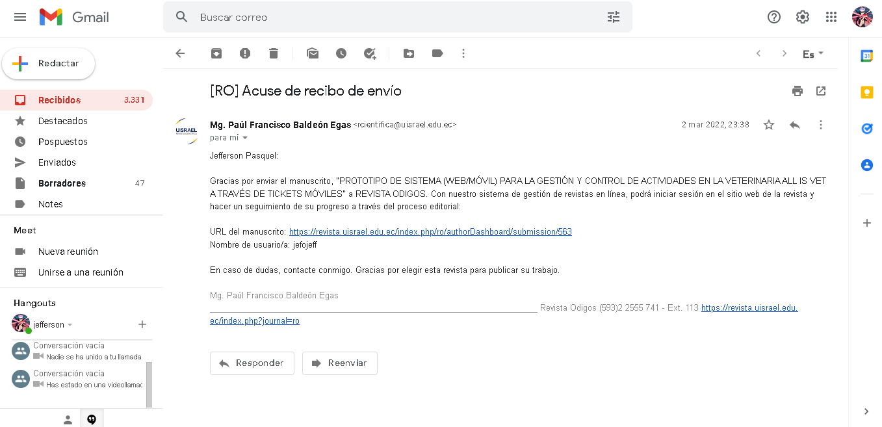
Muchas gracias!
Adjunto: aceptación de recibido del plan CP
Espacio para preguntas?

Slide 27


